Slide 1
Go集合类型

Slide 2
Agenda
数组
切片
Map

Slide 3
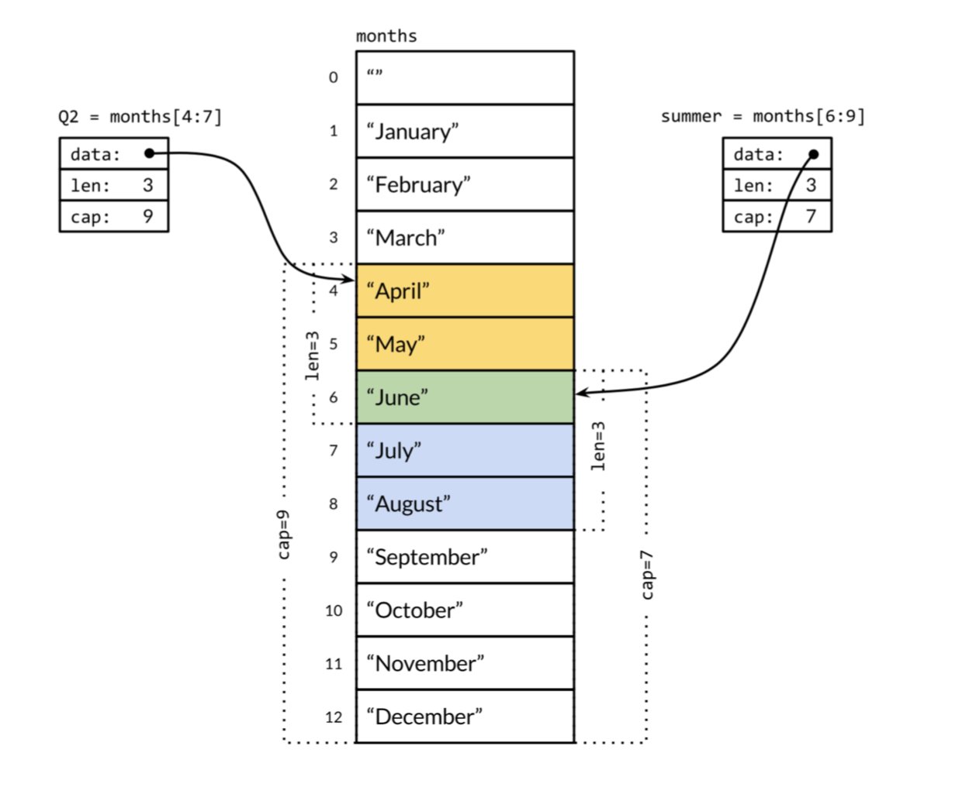
切片存储结构
//runtime/slice.go
type slice struct {
array unsafe.Pointer // 数组指针
len int // 长度
cap int // 容量
}

Slide 4
练习：生成图片的函数
实现Pic函数，生成一个二维的切片。这个切片的内容会被解释成蓝度值，生成最终的图片。
可以把二维切片想象成一个dy*dx的矩阵，一共dy行，每行dx个元素
每个元素的值使用(x+y)/2或x*y来生成，y代表第y行，x代表第x列

Slide 5
练习：统计句子中单词个数的函数
实现 WordCount。它返回一个Map，包含字符串 s 中每个“单词”的个数。
可以使用strings.Split()或strings.Fields()函数将句子拆分成单词

